Slide 1
ย้อนคิด คิดย้อน อย่างมีดีไซน์ด้วย Design Thinking

Slide 2
ตั้งไข่

Slide 3
Design Thinking
“ ไม่ใช่กระบวนการที่เป็นเส้นตรงหรือเป็นลำดับชั้น
แต่เป็นกระบวนการทำซ้ำ ซึ่งต้องใช้ความพยายามหลายครั้ง
และดำเนินการซ้ำไป ซ้ำมาก่อนที่จะแก้ปัญหาได้อย่างเหมาะสม ”

Slide 4
เครื่องมือและทักษะที่ใช้ใน Design Thinking ได้แก่ ทักษะความคิดสร้างสรรค์ ความคิดในเชิงวิเคราะห์ ความคิดเชิงวิจารณ์ การมองในมุมมองของผู้ใช้ การทำงานเป็นทีม ความอยากรู้อยากเห็น และการมองโลกในแง่ดี นอกจากนี้ยังมีการใช้เครื่องมือต่างๆในการสร้างต้นแบบ
การสังเกต การเปิดใจให้กว้าง การร่วมมือ เป็นสิ่งสำคัญต่อการยอมรับความผิดพลาดและอุปสรรคต่างๆ ให้สามารถจัดการกับปัญหาต่างได้
นอกจากนี้ Design Thinking ยังต้องใช้ความสามารถในการรับรู้อารมณ์ การตัดสินใจด้วยปัญญา และการถกเถียงอย่างมีเหตุผล

Slide 5
Pain Point
“ คือปัญหาของลูกค้าที่เกิดจากสาเหตุบางอย่าง ที่ทำให้ลูกค้าไม่ชอบหรือ ทำให้ใช้ชีวิตลำบากขึ้น ทำให้ลูกค้าต้องการแก้ปัญหาดังกล่าวโดยการ ซื้อสินค้าหรือใช้บริการบางอย่างที่สามารถแก้ปัญหานั้นได้ ”

Slide 6
การคิดแบบเดิม | การคิดแบบ Design Thinking
หลีกเลี่ยงความผิดพลาด ทำตามคำสั่ง สื่อสารทางเดียว มีเหตุผล : ใช้ต้นแบบเชิงตัวเลข การวิเคราะห์มุ่งไปที่การพิสูจน์หาคำตอบที่ดีที่สุดเพียงคำตอบเดียว การวางแผน ข้อเท็จจริงและตัวเลข การทำเป็นมาตราฐาน | เรียนรู้จากความผิดพลาด ยอมรับความเสี่ยง มีปฎิสัมพันธ์ มีการพิจารณาทางอารมณ์ นอกจากเหตุผล : ใช้ต้นแบบเชิงประสบการณ์ ทำการทดลองโดยมีเป้าหมายไปที่การทำซ้ำเพื่อให้ได้คำตอบที่ดีกว่า ลงมือทำ การเล่าเรื่อง การทำให้เป็นมนุษย์

Slide 7
การออกแบบ
Design thinking
มนุษย์
ศิลปะ
ธุรกิจ
เทคโนโลยี
ปัจเจกบุคคล สู่ สินค้า / บริการ
การผสมผสาน สู่ สินค้า / บริการ ที่พัฒนาขึ้น จากประสบการณ์ของผู้ใช้

Slide 8
การคิดแบบแตกหลายทิศทาง
(divergent thinking) เป็นไปเพื่อค้นหาคำตอบ
หลายด้านของปัญหาเดียวกัน เพื่อสร้างแนวคิด
ที่หลากหลาย (แนวกว้าง)
วิธีคิดแบบ Design Thinking
การคิดแบบรวมศูนย์
(convergent thinking) เป็นไปเพื่อค้นหา
คำตอบที่ดีที่สุด (แนวลึก)

Slide 9
Problem ?

Slide 10
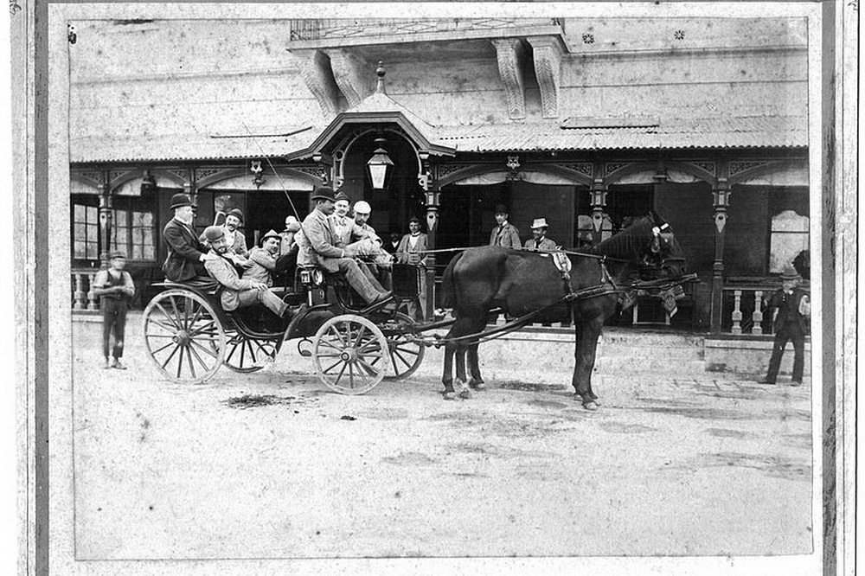

Slide 11
จุด A
จุด B
การเดินทาง / ขนสิ่งของ

Slide 12
โจทย์ : เราต้องการรถม้าที่วิ่งเร็วที่สุด ? เราต้องการรถม้าที่ขนของได้มากที่สุด ? เราต้องการรถม้าที่กินน้อยที่สุด ? เราต้องการรถม้าที่อดทนที่สุด ? เราต้องการรถม้าที่ตายไม่เป็น ? ???

Slide 13
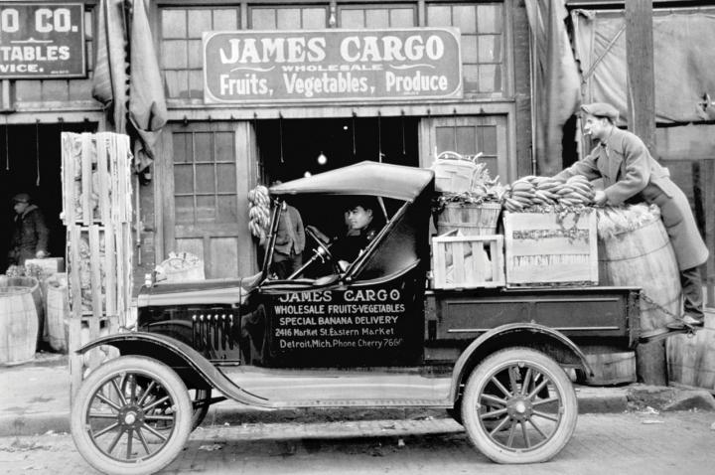

Slide 14
การเดินทาง / ขนสิ่งของ
สะดวก สบาย รวดเร็ว
จุด A
จุด B

Slide 15
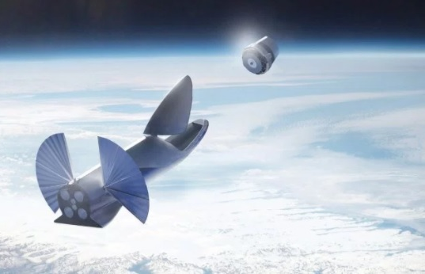

Slide 16
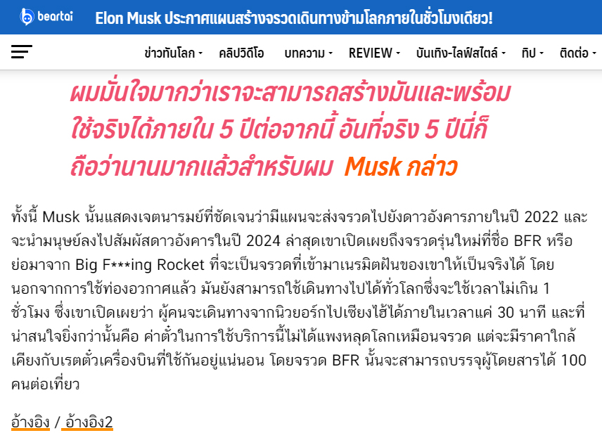
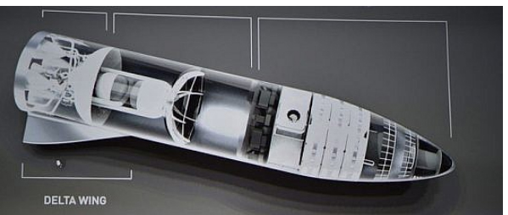

Slide 24
โจทย์ : ขายหวีให้กับพระ ปัญหา คือ พระไม่มีผม ???

Slide 26
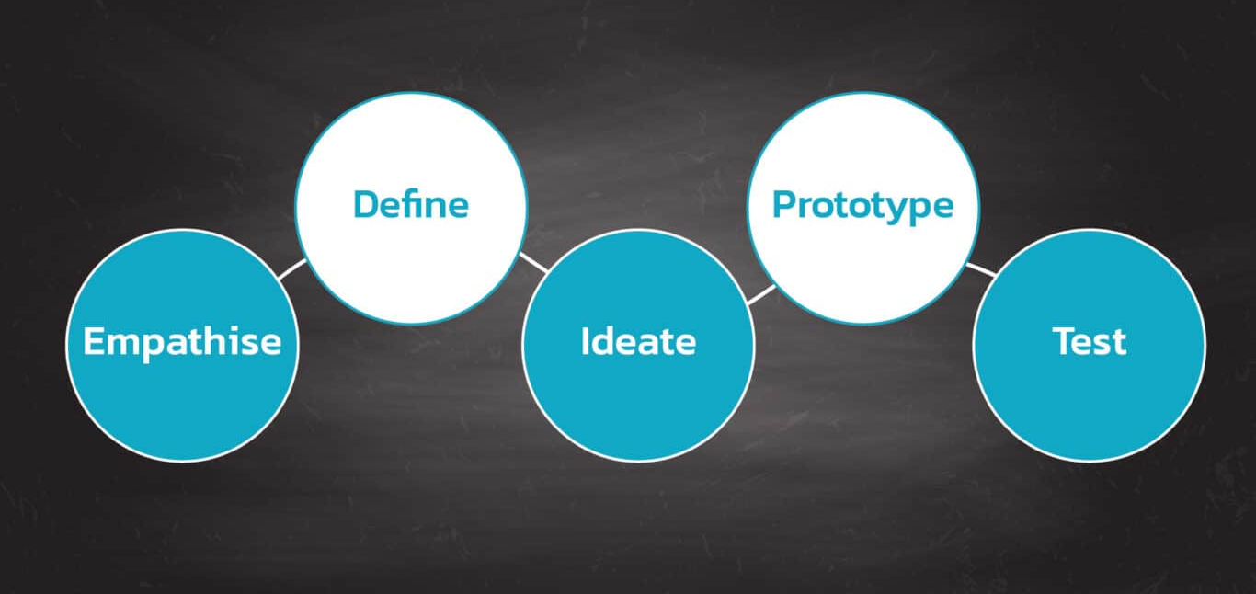
การทำความเข้าใจ
ย้อนคิด คิดย้อน : 5 ขั้นตอนกับ Design Thinking
การสร้างต้นแบบ
การตั้งกรอบปัญหา
2.
4.
1.
3.
5.
การสร้างความคิด
การทดสอบ

Slide 27
1. Empathize – การทำความเข้าใจ
การทำความเข้าใจปัญหาของกลุ่มเป้าหมายอย่างชัดเจน หรือเข้าใจในสิ่งที่เราต้องการ แก้ไข เพื่อหาวิธีการที่เหมาะสมและดีที่สุดให้ได้ การเข้าใจคำถาม อาจเริ่มตั้งด้วยการตั้ง คำถาม สร้างสมมติฐาน กระตุ้นให้เกิดการใช้ความคิดที่นำไปสู่ความคิดสร้างสรรค์ที่ดี ตลอดจนวิเคราะห์ปัญหาให้ถ้วนถี่ เพื่อหาแนวทางที่ชัดเจน การเข้าใจในปัญหา อย่างลึกซึ้งถูกต้องนั้นจะนำไปสู่การแก้ปัญหาที่ตรงประเด็นและได้ผลลัพธ์ที่ยอดเยี่ยม
เฝ้าสังเกต ศึกษาพฤติกรรม สัมภาษณ์ สวมบทบาท
ยึดความต้องการของมนุษย์เป็นหลัก

Slide 28
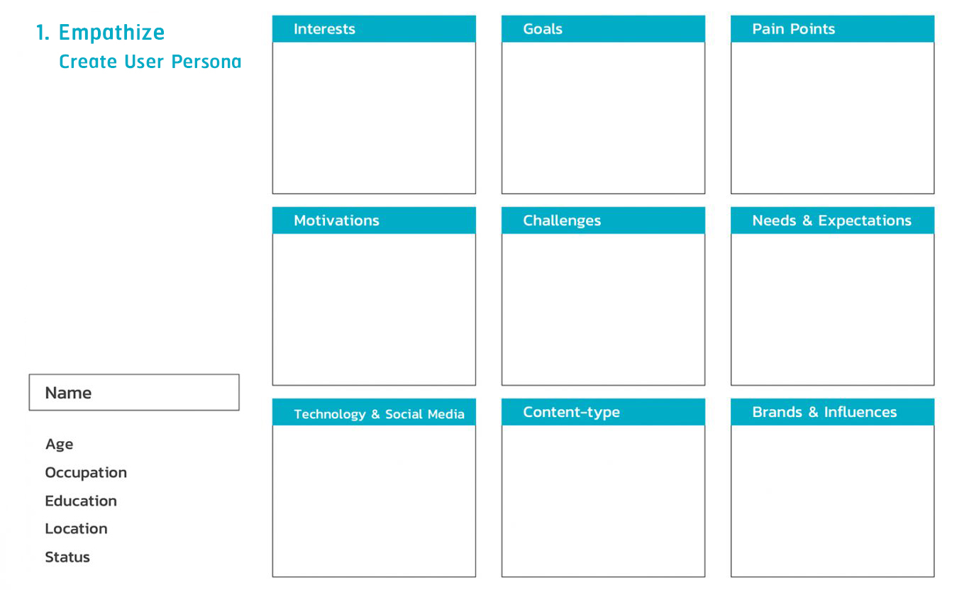

Slide 29
2. Define – กำหนดปัญหาให้ชัดเจน
เมื่อเรารู้ถึงข้อมูลปัญหาที่ชัดเจน ตลอดจนวิเคราะห์อย่างรอบด้านแล้ว ให้นำเอาข้อมูล ทั้งหมดมาวิเคราะห์เพื่อที่จะคัดกรองให้เป็นปัญหาที่แท้จริง กำหนดหรือบ่งชี้ปัญหาอย่าง ชัดเจน เพื่อที่จะเป็นแนวทางในการแก้ปัญหาและมีแก่นยึดในการแก้ไขปัญหา อย่างมี ทิศทาง
การตั้งคำถามที่ถูกต้อง จึงจะได้คำตอบที่ถูกต้อง
ระบุปัญหาด้วยการเอามนุษย์เป็นศูนย์กลาง

Slide 30
จินตนาการ
ความเป็นจริง
||
นวัตกรรม

Slide 31
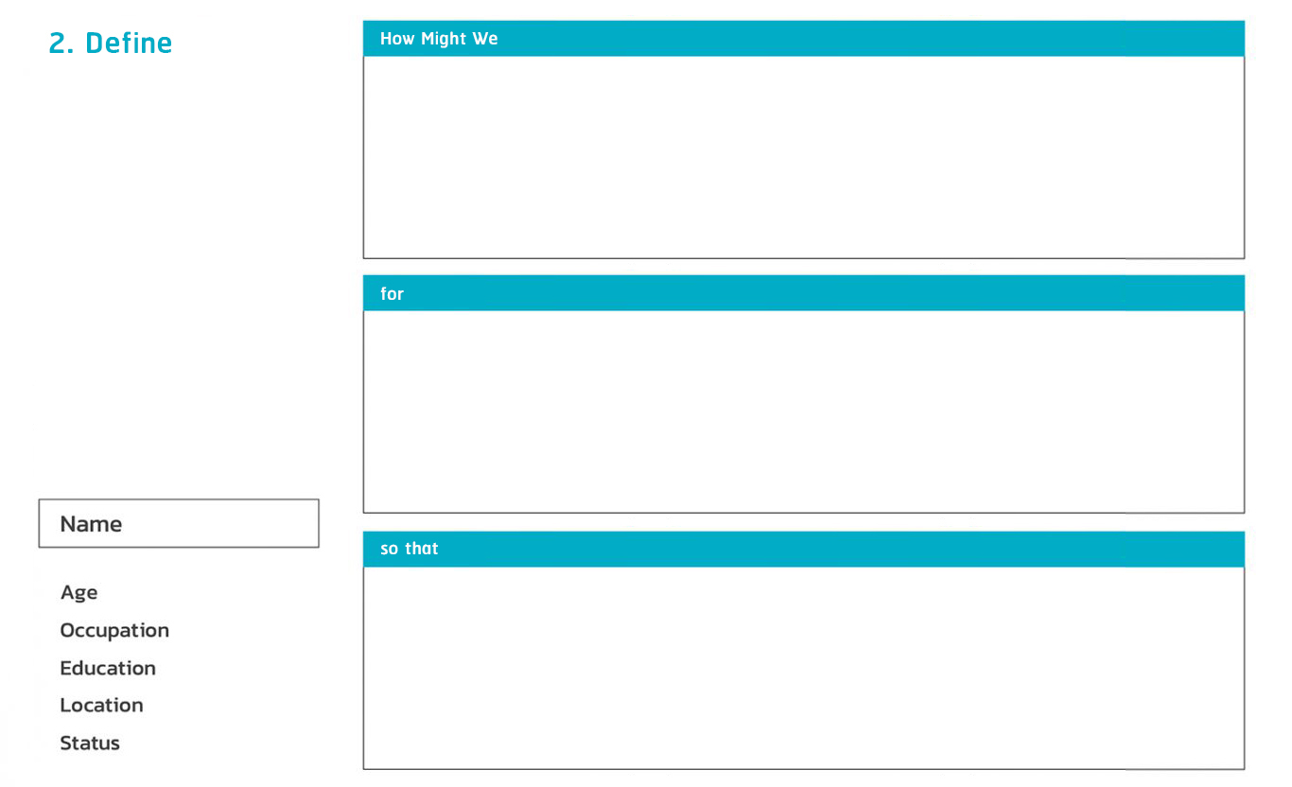

Slide 32
3. Ideate – ระดมความคิด
การระดมความคิด คือการนำเสนอแนวความคิดตลอดจนแนวทางการแก้ไขปัญหาใน รูปแบบต่างๆ อย่างไม่มีกรอบจำกัด ควรระดมความคิดในหลากหลายมุมมอง หลากหลายวิธีการ ออกมาให้มากที่สุด เพื่อที่จะเป็นฐานข้อมูลในการที่เราจะนำไป ประเมินผลเพื่อสรุปเป็นความคิดที่ดีที่สุดสำหรับการแก้ไขปัญหานั้นๆ ซึ่งอาจไม่ จำเป็นต้องเกิดจากความคิดเดียว หรือเลือกความคิดเดียว แต่เป็นการผสมผสาน หลากหลายความคิดให้ออกมาเป็นแนวทางสุดท้ายที่ชัดเจนก็ได้
การระดมความคิดช่วยให้เรามองปัญหาได้อย่างรอบด้านและละเอียดขึ้น รวมถึงหา วิธีการแก้ปัญหาได้อย่างรอบคอบได้ด้วยเช่นกัน
อย่าเพิ่งฆ่าไอเดียเร็วเกินไป ปริมาณสำคัญเช่นเดียวกับคุณภาพ
คิดไอเดียให้หลากหลายที่สุด

Slide 33
จินตนาการ
คิดนอกกรอบ ?
แต่อย่าหลุดจากปัญหาที่ปักหมุดไว้

Slide 34
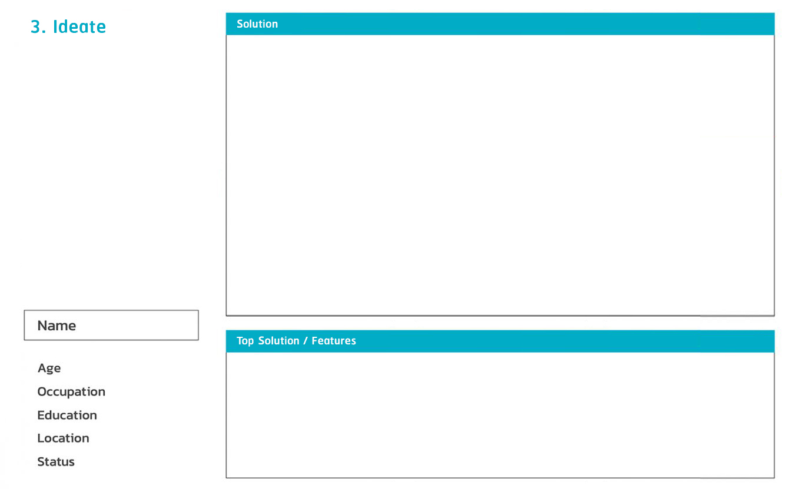

Slide 35
4. Prototype – สร้างต้นแบบ
การออกแบบสินค้าหรือนวัตกรรม Prototype คือการสร้างต้นแบบเพื่อทดสอบจริง ก่อนที่จะนำไปผลิต สำหรับในด้านอื่นๆ ขั้นตอนนี้ก็คือการลงมือปฎิบัติหรือทดลองทำ จริงตามแนวทางที่ได้เลือกแล้ว ตลอดจนสร้างต้นแบบของการปฏิบัติงานจริง
ต้นแบบไม่จำเป็นต้องสมบูรณ์แบบ แค่ใช้งานได้ก้พอ
นำแนวทางปฏิบัติจริงมาใช้ในการสร้างต้นแบบ

Slide 36
“ Fail fast, learn faster ”

Slide 37
“ ล้มเร็ว ลุกเร็ว ”

Slide 38
Human

Slide 39
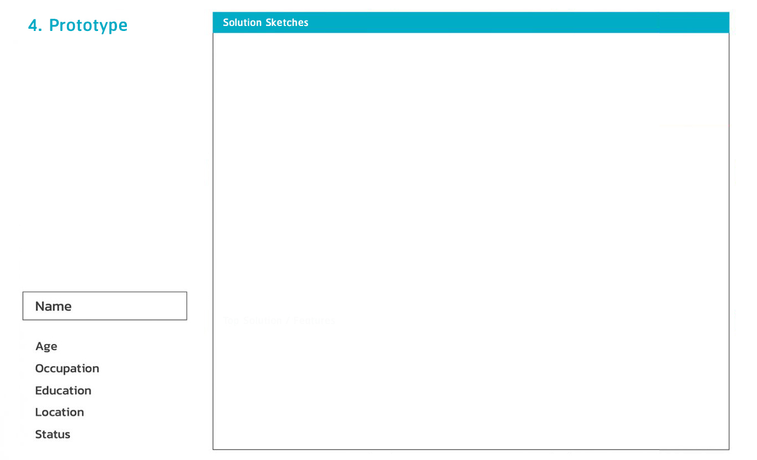

Slide 40
5. Test – ทดสอบ
ทดลองนำต้นแบบหรือข้อสรุปที่จะนำไปใช้จริงมาปฎิบัติก่อน เพื่อทดสอบประสิทธิภาพ ตลอดจนประเมินผล เสร็จแล้วก็นำเอาปัญหาหรือข้อดีข้อเสียที่เกิดขึ้นเพื่อนำมาปรับปรุง แก้ไข ก่อนนำไปใช้จริงอีกครั้งนั่นเอง
การทดสอบที่ไม่ผ่านคือการเรียนรู้
พัฒนาต้นแบบที่แก้ปัญหาได้จริง

Slide 41
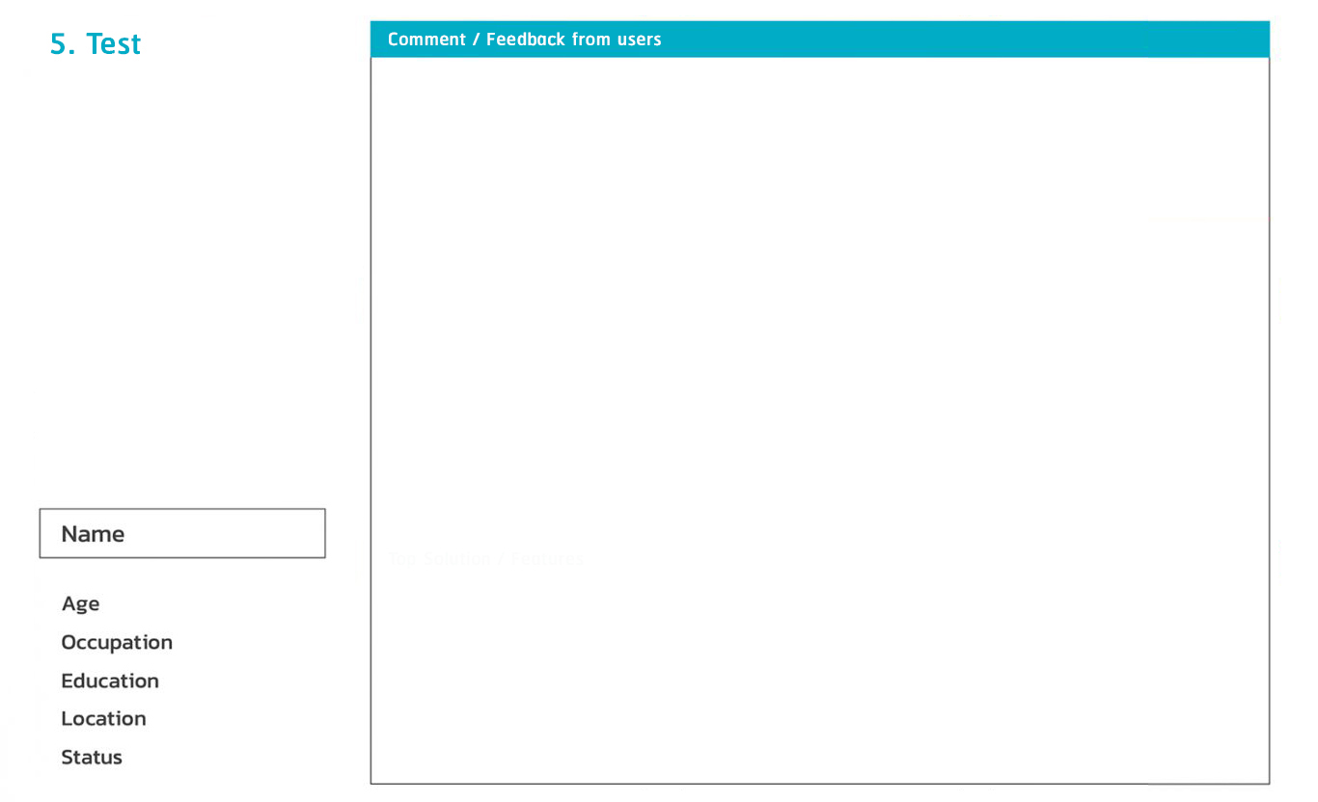

Slide 42
Design Thinking
“ แนวคิด Design Thinking หรือเรียกอีกอย่างหนึ่งว่า Human-Centered Design
เป็นแนวคิดในการแก้ไขปัญหาแบบหนึ่งที่เน้นการคิดโดยมีมนุษย์เป็นศูนย์กลาง เริ่มจากการ
ใช้ “หัวใจ” ทำความเข้าใจปัญหาอย่างลึกซึ้ง ไม่ใช่พุ่งเข้าชนปัญหาเลยทันที แต่ต้องถอยหลัง กลับมาดูว่าปัญหาที่เจอมีมิติตื้นลึกหนาบางอย่างไรบ้าง ต้องแก้อย่างไรให้ถูกจุด
”

Slide 43
บทสรุปของ Design Thinking
ในกระบวนการ Design Thinking เราควรทำไปทีละขั้นเริ่มจากการนิยามปัญหา
และจบลงที่การทดสอบ
เมื่อได้บทสรุปจากขั้นตอนการทดสอบว่าควรปรับเปลี่ยนต้นแบบ เราควรย้อนกลับไปที่
ขั้นตอนการสร้างต้นแบบและแก้ไข
ถ้าในขั้นตอนการสร้างต้นแบบ เราพบว่าไอเดียนี้นำไปใช้จริงได้ยาก เราควรกลับไปที่
ขั้นตอนการสร้างสรรค์ แล้วคิดหาไอเดียใหม่ที่ง่ายขึ้น
ถ้าคิดไอเดียไม่ออก อาจแสดงว่าเราระบุปัญหาไม่ถูกต้อง
ถ้าพบความยากในการระบุปัญหา เราต้องกลับไปที่ขั้นตอน empathise คือการทำความเข้าใจลูกค้าอย่างลึกซึ้ง

Slide 44
WorkShop “ ออกแบบชีวิตตัวเองในยุค covid-19
”

Slide 45
เช่น
ความน่าเบื่อหน่าย คุณไม่ได้เจอเพื่อน ไม่ได้ออกไปดูหนัง ฟังเพลง ปาร์ตี้ร้านเหล้า แล้ว คุณจะ .... ได้ยังไง
หรือคุณจะมองในเรื่องของ การเสียดายเวลาที่ไม่ได้ไปเรียนหนังสือ หายใจทิ้งไปวันๆ แล้วคุณจะ .... ได้ยังไง
หรือ คุณกังวลมากเกี่ยวกับโควิคกลัวจะติด แล้วคุณจะ .... ได้อย่างไร
หรือ คุณไมสามารถออกไปหารายได้พิเศษได้เหมือนเคย
แล้วคุณจะ .... ได้อย่างไร

